Slide 1
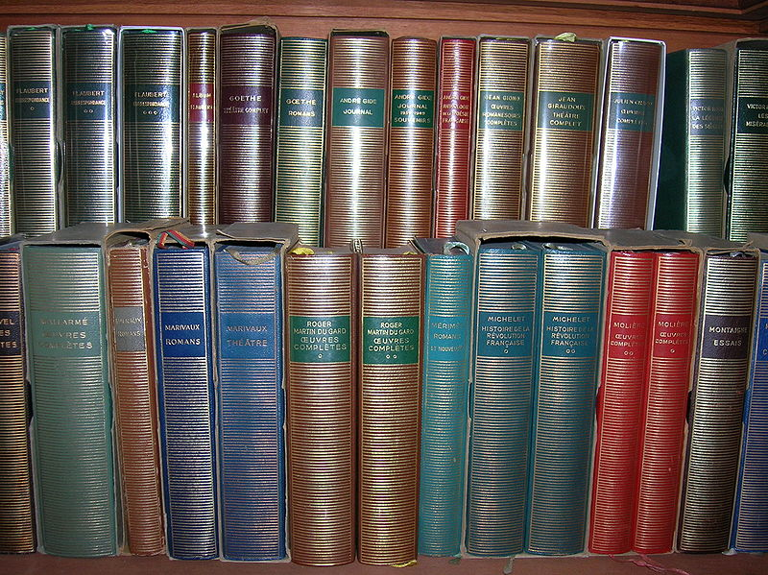

Logiciel de gestion d’une bibliothèque
LO43 – Initiation à la programmation orientée objet
Lucas BENITO
Tanguy PRUDAT
Pierre-Antoine MONTEZ
Alexis URVOY
GI01-GI02

Slide 2
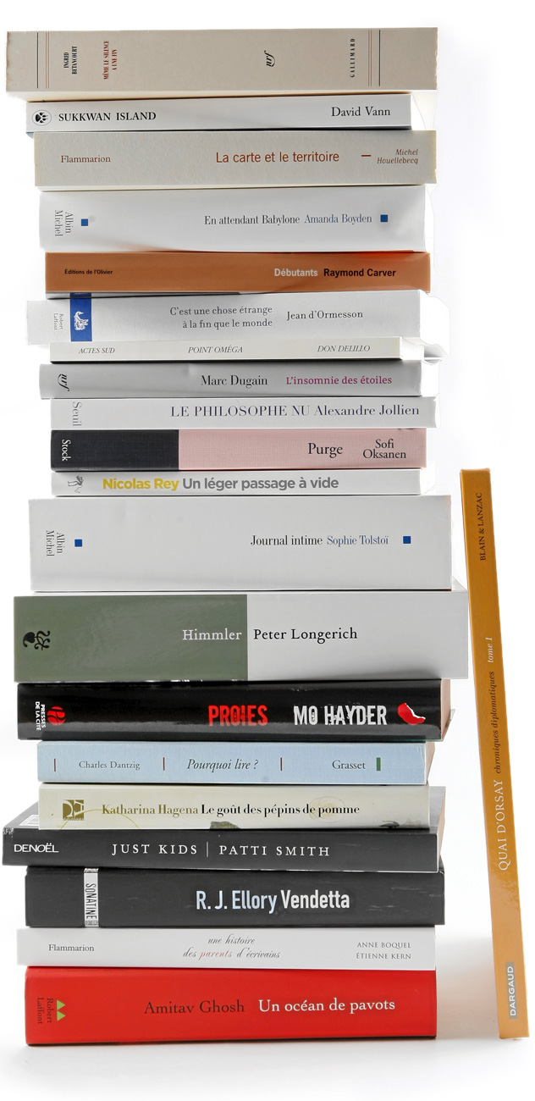
SOMMAIRE
CAHIER DES CHARGES
SOLUTIONS TECHNIQUES DU LOGICIEL
1.Utilisation des classes
2.Stockage des données
3.L’interface graphique
PRESENTATION DU LOGICIEL
1. Fonctions disponibles
2. Déroulement du programme
IV. CONCLUSION

Slide 3
I. CAHIER DES CHARGES
Ce programme a pour but de faciliter la gestion des emprunts au sein d’une bibliothèque. Il doit être codé en langage Java et offrir les fonctionnalités suivantes :
• L’ajout et la mise à jour de documents
• La recherche documentaire
• La gestion des compte des emprunteurs
L’application doit respecter certaines règles de la bibliothèque :
• Le nombre maximal d’emprunts est fixé à 5
• La durée limite d’un emprunt est de 2 mois

Slide 4
II. SOLUTIONS TECHNIQUES DU LOGICIEL
2.1. Utilisation des classes
• La classe Document :
_catégorise les documents en 4 types : Livre, Journal, Magazine et CD
_contient de nombreux attributs utiles à sa description et sa recherche
• La classe Personne :
_contient les informations nécessaires au login
_utile pour déterminer les fonctions disponible si emprunteur ou bibliothécaire
•La classe Emprunt :
_nécessaire pour distinguer et classer les emprunts

Slide 5
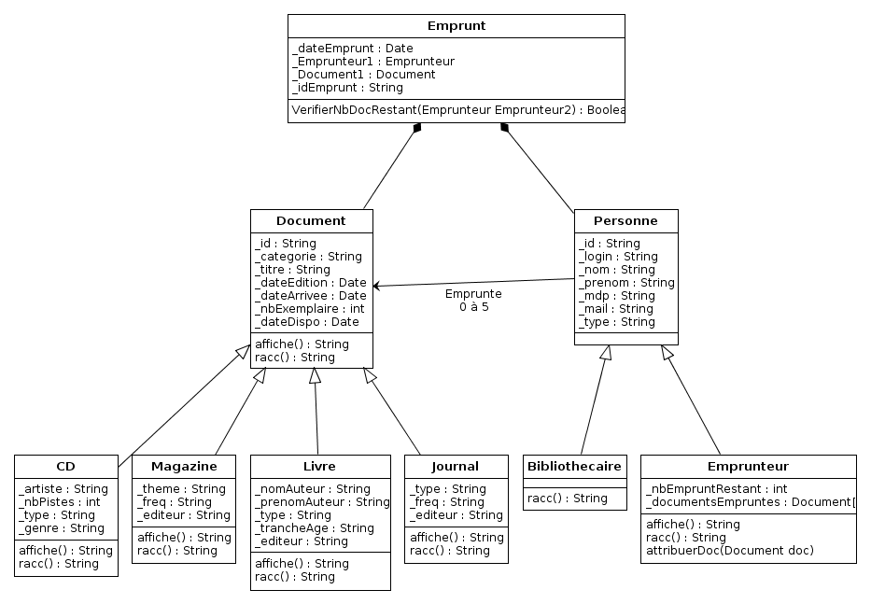
II. SOLUTIONS TECHNIQUES DU LOGICIEL

Slide 6
II. SOLUTIONS TECHNIQUES DU LOGICIEL
2.2. Stockage des données
• Utilisation de 3 fichier XML comme base de données :
_utilisateurs.xml
_documents.xml
_emprunts.xml
• Stockés dans des tables de hachages au lancement du programme
• Seules les données contenues dans ces tables sont modifiées lors de l’exécution de l’application : rapidité et facilité d’accès
• Nouveaux fichiers XML mis à jour écrasent les anciens lors de la fermeture du programme

Slide 7
II. SOLUTIONS TECHNIQUES DU LOGICIEL
2.3. L’ interface graphique
• Chargé de recevoir les données et déclencher les traitements
• Offre des fonctionnalités différentes selon emprunteur ou bibliothécaire
• Concrètement :
_Au lancement du programme : instancie un objet « Fenêtre » qui hérite de JFrame
_L’objet « Fenêtre » a un conteneur qui hérite de JPanel et qui diffère selon les éléments souhaités à l’affichage
_Certains conteneurs sont utiles pour les deux types d’utilisateur : emprunteur et bibliothécaire

Slide 8
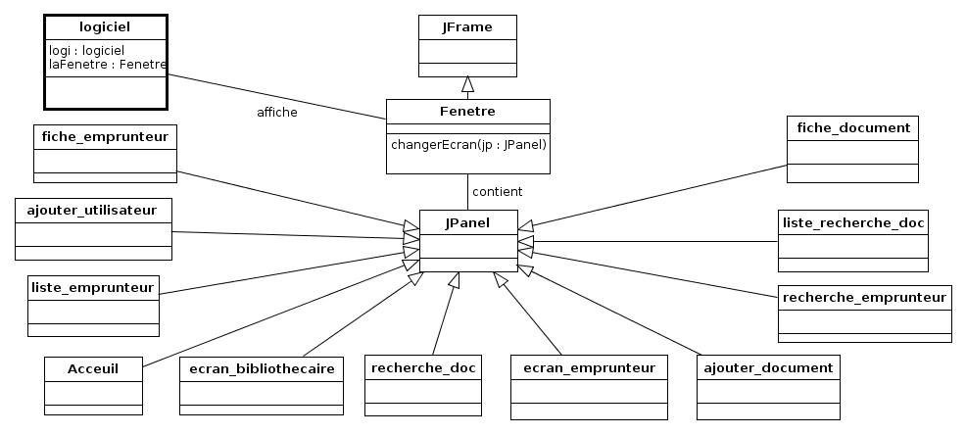
II. SOLUTIONS TECHNIQUES DU LOGICIEL

Slide 9
III. PRESENTATION DU LOGICIEL
3.1. Les fonctions disponibles
Fonctions accessibles à l’emprunteur :
• Recherche de documents
• Consultation des emprunts
Fonctions accessibles à la bibliothécaire :
• La recherche / l’ajout / la modification de documents
• La recherche / l’ajout / la modification de compte d’emprunteur
• La validation d’un emprunt ou d’un retour

Slide 10
III. PRESENTATION DU LOGICIEL

Slide 11
III. PRESENTATION DU LOGICIEL
3.2. Déroulement du programme
Démo live

Slide 12
IV. CONCLUSION
Expérience enrichissante
Nous à appris à manier :
_La lecture d’un fichier XML à l’aide d’une API JDOM
_La gestion des tables de hachages
_Les outils graphiques AWT et Swing
_Plus généralement le langage Java et l’UML
Prise en compte de la difficulté et de la nécessité d’organiser le travail et de séparer les tâches

